Slide 1
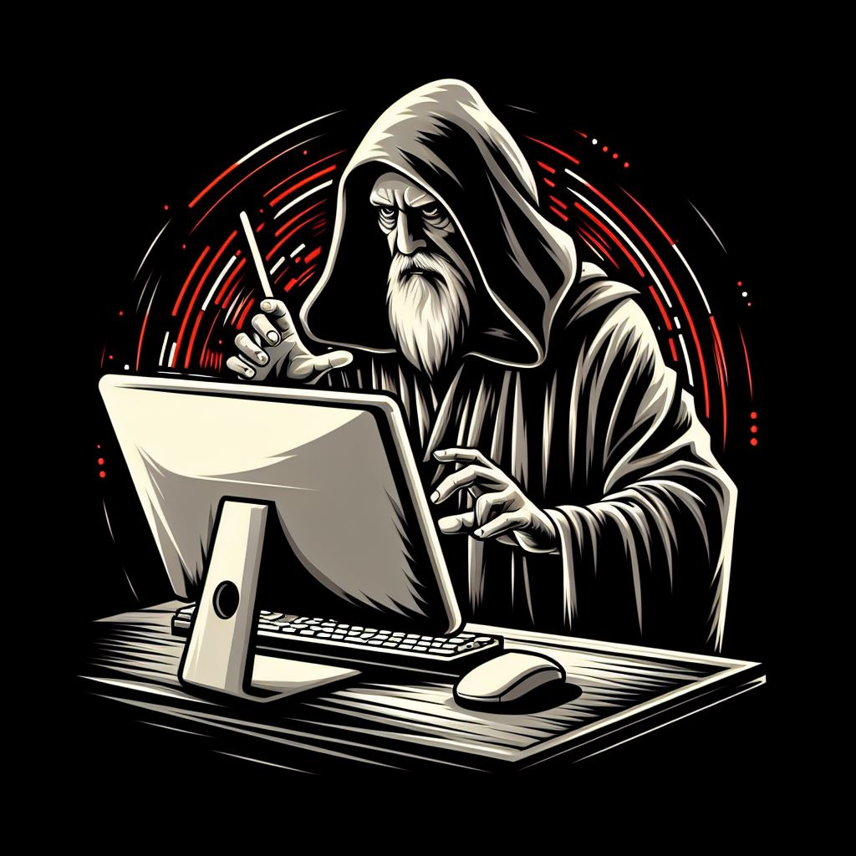
A fúria do Desenvolvedor

Slide 2
Numa galáxia muito distante, onde os códigos fluíam como a Força, havia um Jedi programador conhecido como Luka Skyscripter. Ele dominava tanto a arte dos sabres de luz quanto a intricada linguagem de programação conhecida como C++, e sua habilidade em ambas era lendária em todo o universo.
Um dia, enquanto Luka estava imerso em seu trabalho, escrevendo linhas de código para um importante projeto da Ordem Jedi, ele percebeu algo terrível: havia esquecido de colocar um ponto e vírgula no final de uma linha crucial de código. Para a maioria dos programadores, isso poderia ser um pequeno erro facilmente corrigido, mas para Luka, era uma falha inaceitável.
Com um rugido de frustração, Luka lançou seu sabre de luz em direção à parede mais próxima, deixando uma marca profunda em sua superfície. Ele estava em fúria, não consigo acreditar que deixou escapar um erro tão básico.

Slide 3
Determinado a corrigir seu erro, Luka embarcou em uma jornada para encontrar uma maneira de corrigir o código antes que causasse qualquer dano ao projeto. Ele percorreu os corredores da Ordem Jedi, consultando os mais sábios mestres da programação em busca de orientação.
Com a ajuda de seus companheiros Jedi programadores, Luka finalmente encontrou uma solução para o problema e conseguiu corrigir o código a tempo. Seu projeto foi um sucesso e ele foi aplaudido como um herói pela Ordem Jedi.
Desde então, Luka Skyscripter nunca mais cometeu o erro de esquecer um ponto e vírgula. Ele aprendeu que mesmo os Jedi mais habilidosos podem cometer erros, mas o verdadeiro teste de um mestre é sua capacidade de corrigi-los e aprender com eles. E assim, sua lenda como o Jedi programador mais talentoso da galáxia continuou a crescer.

